Slide 1
מוקד האתיקה
365 ימים בשנה • 24 שעות ביממה
בכל זמן
בכל מקום
אנחנו כאן
כדי להקשיב לכם

Slide 2
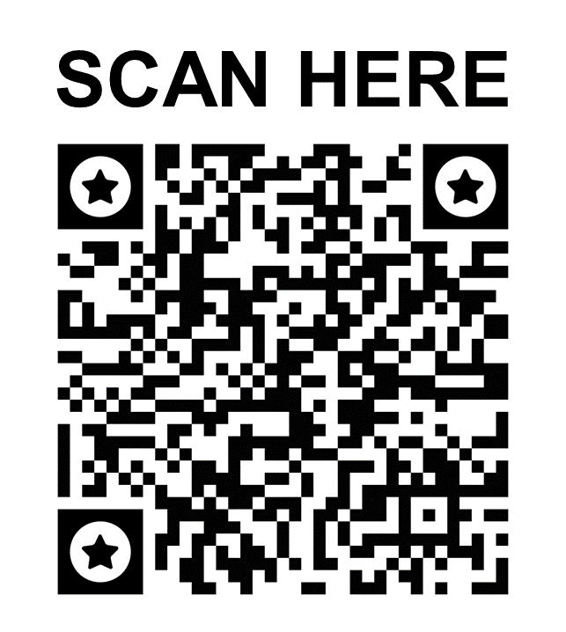
אם אתם מתמודדים עם דילמה אתית, פנו למוקד האתיקה. ניתן לדווח על חששות להתרחשות הדברים הבאים:שוחד, הונאה, סיכון להלבנת הון, אי סדרים חשבונאיים, הפרות בתחום ההגבלים העסקיים, שימוש לרעה בנכסים ומשאבים, ניגודי עניינים, שימוש לרעה במתנות ובידור, חשיפה של מידע רגיש, אפליה, נקמה, איומים, הטרדות מוסריות או מיניות ומצבים דומים. יש לדווח למוקד האתיקה על כל חשש להפרה של קוד האתיקה של ברינקס.
1 809 399 879
כאן תוכלו להעלות חששות בדיסקרטיות
ללא פחד מהתנכלות
ניתן ליצור קשר בשפות: עברית, ערבית ואנגלית
الاتصال بالعبرية والعربية والإنجليزية
Contact in Hebrew, Arabic and English
מוקד האתיקה מופעל על ידי חברה
עצמאית. כל התביעות מטופלות באופן חשאי
על ידי פונקציית האתיקה והציות של חברת ברינקס. אם תרצו
להגיש דו"ח אנונימי, הפרטים המזהים שלכם לא יימסרו לידי ברינקס.

